Slide 1

Les changements climatiques et la prochaine décennie de l’agriculture canadienne
Don Jardine
Laboratoire de recherche sur le climat de l’Université de l’Île-du-Prince-Édouard
Le 25 février 2020

Slide 2
Les changements climatiques et l’agriculture
Les changements climatiques ont des répercussions sur tous les segments des entreprises agricoles
Les services de régulation du climat ont un lien direct avec les systèmes agricoles
  Température, CO₂, rayonnement solaire, précipitations, vent, gel, etc.
Les facteurs de stress biotique constituent une sorte de carte imprévisible du nouveau jeu des effets des changements climatiques :
  Il faut gérer les mauvaises herbes, les maladies et les arthropodes nuisibles.
Les systèmes agricoles sont complexes : composantes biologiques associées aux ressources naturelles (sol, eau, soleil et air)
Hatfield et coll., 2018

Slide 3
Risques importants liés au climat pour l’agriculture et l’alimentation au Canada
Sécheresse*
Vagues de chaleur* et températures extrêmement chaudes
Fortes précipitations et dommages causés par les tempêtes*
Réchauffement des températures
Phytoravageurs et espèces envahissantes*
Perturbation du système alimentaire mondial et des chaînes d’approvisionnement alimentaire mondiales*
*Principaux risques liés aux changements climatiques pour le Canada
Le comité d’experts sur les risques posés par les changements climatiques et les possibilités d’adaptation (2019)

Slide 4
Que s’est-il passé en 2019?
À la fin de l’été, 12 comtés du Manitoba ont déclaré l’état d’urgence en agriculture, en raison du climat trop sec
À Grande Prairie, en Alberta, au début de novembre, de 40 à 60 % des cultures étaient toujours dans les champs en raison de la neige
Au Manitoba, en Saskatchewan et en Alberta, il y a eu de la neige et des pluies abondantes pendant la récolte de canola
Dans les Maritimes, la tempête post-tropicale Dorian au début de septembre a endommagé les cultures, en raison du vent et de la pluie
Au Québec et en Ontario, les pluies abondantes en avril et en mai ont entravé l’ensemencement du maïs; il y a eu un mois de retard
En Colombie-Britannique, le coup de froid de février a endommagé les plants de framboises dans la vallée du Fraser

Slide 5
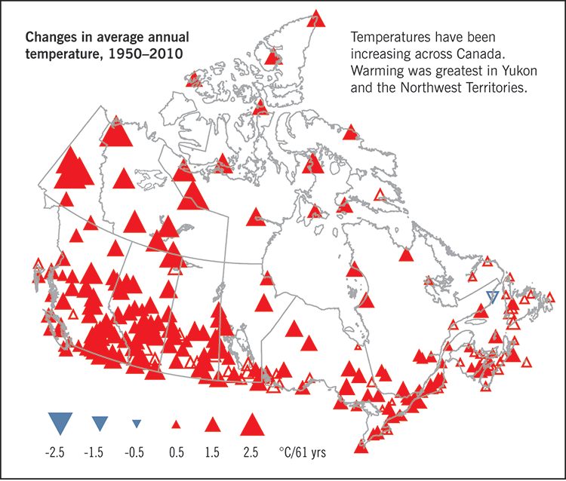
Températures passées au Canada

Slide 6
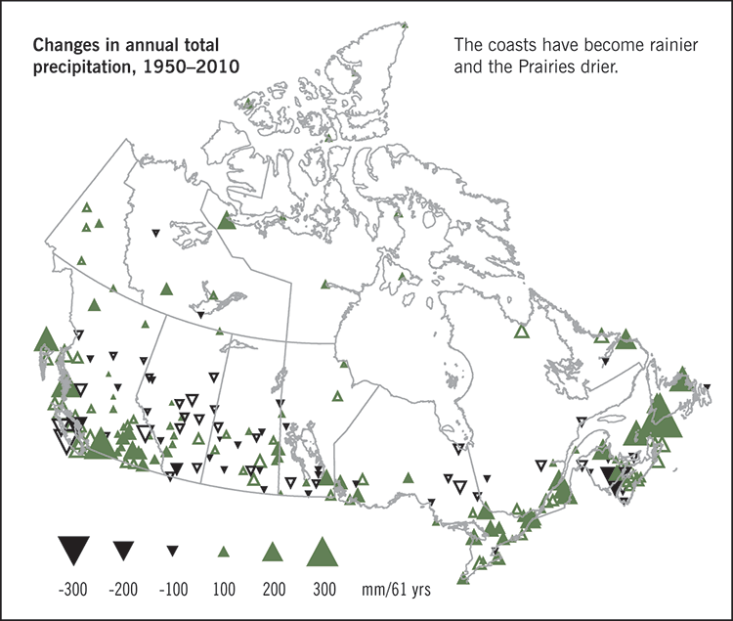
Précipitations passées au Canada

Slide 7
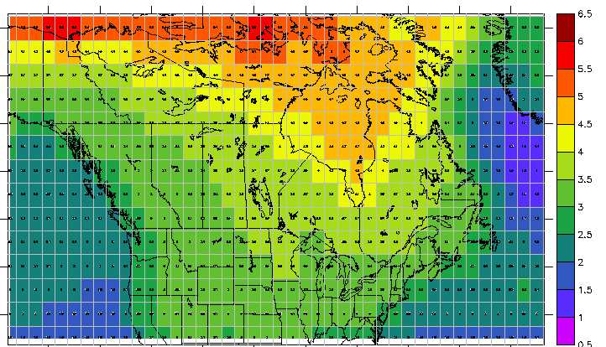
Température future au Canada
Changement de °C en 2050

Slide 8
La température et l’agriculture
Entre 23 et 29 °C le jour et entre 15 et 21 °C la nuit

Slide 9
La température et l’agriculture

Slide 10
Jours sans gel et saisons de croissance
Les projections proviennent du
Modèle climatique global canadien (MCCG4) 8.5 PCR
(statu quo)

Slide 11
Degrés-jours de croissance (>5 °C)
Les projections proviennent du
Modèle climatique global canadien (MCCG4) 8.5 PCR
(statu quo)

Slide 12
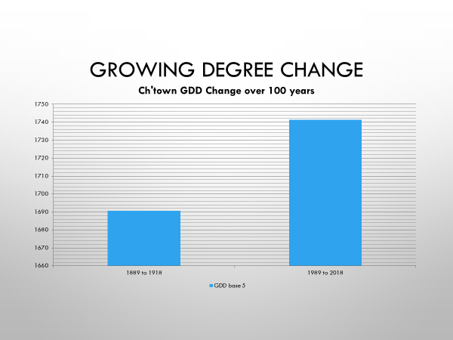
Changement dans les degrés-jours de croissance
Les degrés-jours de croissance sont calculés en utilisant la température maximale et minimale pour chaque jour et en soustrayant le seuil de base inférieur de la plante qui, dans le présent document, utilise une température de base de 5 degrés Celsius. Les augmentations de DJC peuvent prolonger la saison de croissance et la viabilité des cultures nécessitant une saison de croissance plus longue, et peuvent être utilisées pour prédire les taux de développement des plantes et des ravageurs, comme la date à laquelle une culture atteint sa maturité. Cela peut également avoir des répercussions sur le calendrier des périodes de plantation et de récolte. L’ensemencement de cultures de couverture automnale comme le blé d’hiver pourrait augmenter si une saison de croissance était plus longue.

Slide 13
Charlottetown – Outil Localizer
AR4-Regridded – Ensemble (moyenne) SR-A2
Paramètre | 1981-2010 | 2020s | 2050s | 2080s
Degrés-jours de chauffage annuels | 4595,7 | 4349,8 | 3981,3 | 3515,2
Degrés-jours de refroidissement annuels | 110,2 | 144,5 | 215,6 | 337,5
Unités quotidiennes de chauffage au maïs | 2543,3 | 2729,3 | 3052,8 | 3575,4
Durée de la saison du maïs (en jours) | 152,6 | 157,1 | 166,0 | 183,1
Degrés-jours de croissance (5) | 1702,4 | 1839,4 | 2069,9 | 2415,8
Durée de la saison de croissance (en jours) | 184,7 | 191,5 | 204,0 | 224,1
Jours sans gel | 204,8 | 217,3 | 238,1 | 260,1
Notes:
Corn heat units is a measurement of cumulative heat over the growing season.
CHU:[1.8(daily mean temp-4.4) + 3.3 (daily max temp -10) – 0.084(daily max temp)-10)2}/2=CHU
CHU always uses a base of 10 versus 5 from GDD.

Slide 17
Espèces envahissantes
Plantes envahissantes
  Chardon des champs
  Euphorbe ésule
  Centaurée
  Salicaire pourpre
  Agropyre à crête
  Berce du Caucase
  Soliva sessile
  Châtaigne d’eau
  Ériochloé velue
Coût annuel 2,2 G$
    Mauvaises herbes – 1,3 G$
    Contrôle des mauvaises herbes – 0,3 G$
    On s’attend à ce que les coûts augmentent
Répercussions sur la productivité des plantes
Altération du fonctionnement de l’écosystème
Programmes de surveillance
Approches de gestion (sondages)
Nouvelles méthodes de cartographie (drones et capteurs)
Élaboration de politiques
Plan d’action sur les plantes terrestres et les phytoravageurs étrangers envahissants

Slide 18

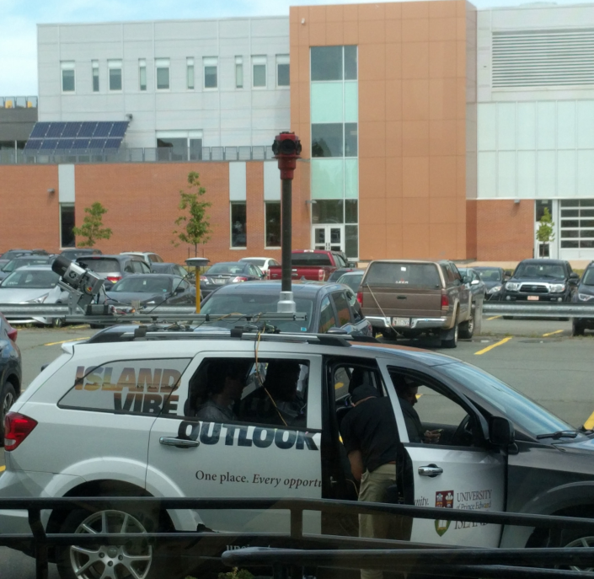
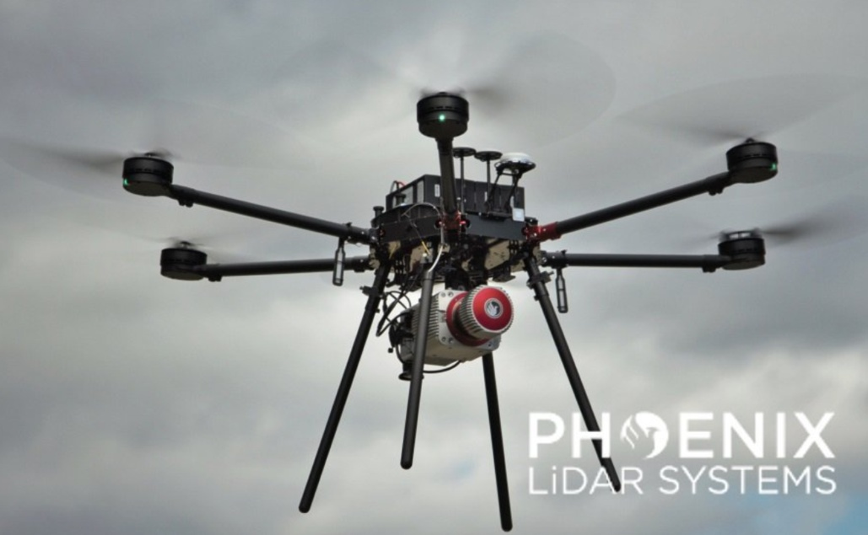
Télédétection – Agriculture de précision

Slide 19
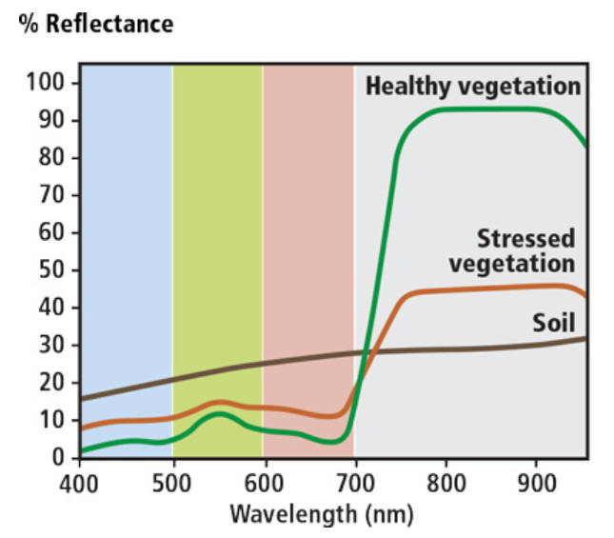
Télédétection de la santé végétale
Visible
Proche infrarouge
Source : https://phenospex.helpdocs.com/planteye/multispectral-parameter-explanation; modifié

Slide 20
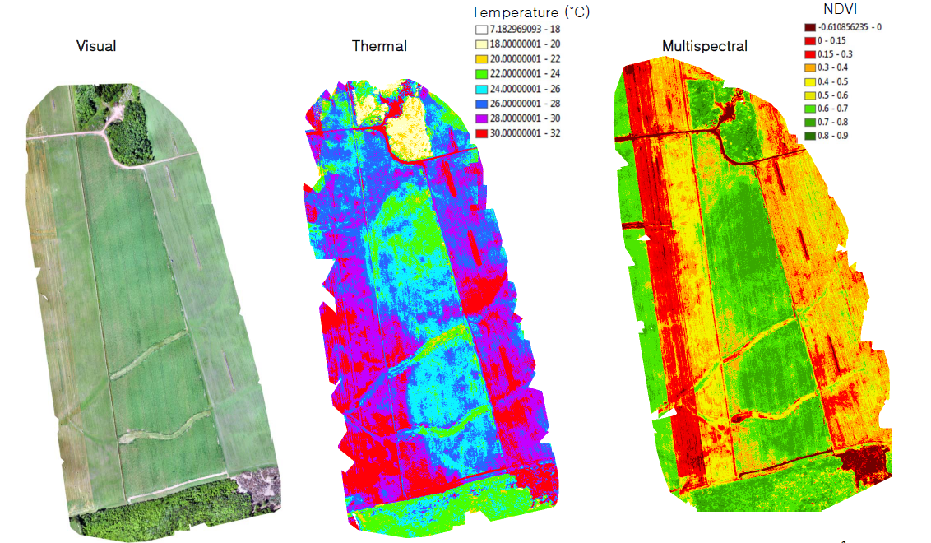
Quelques options de capteurs de données

Slide 21
Répercussions possibles d’un climat changeant
Positives
  Saison de croissance plus longue
  Période sans gel plus longue
  Réduction des besoins d’alimentation en raison du temps plus chaud
  Séquestration accrue du carbone grâce à une saison de croissance plus longue
  Temps de pâturage plus long pour le bétail
Défis
  Plus de périodes de sécheresse
  Plus de vagues de chaleur et de mortalités potentielles
  Réduction de la production laitière par temps chaud
  Plus de vents extrêmes, de pluie, de tempêtes et de dommages connexes (inondations)
  Plus de ravageurs et de maladies

Slide 22
Adaptation de l’agriculture
Sécheresse, vagues de chaleur, vents extrêmes et changements dans les précipitations
  Adoption de variétés plus aptes à gérer ces facteurs de stress
  Adopter d’autres cultures mieux adaptées aux changements climatiques
  Établir de nouvelles zones de culture à d’autres endroits ou utiliser davantage les serres
  Comprendre les complexités et les interactions de tous les facteurs de stress potentiels

Slide 23
Conclusions – Prévisions
À l’avenir, le climat devrait être « plus chaud et plus humide »
Le climat futur prévu devrait entraîner plus de jours sans gel, une plus longue saison de croissance et plus de degrés-jours de croissance
Possibilité de nouvelles cultures à plus longue saison et options pour les cultures et les variétés qui poussent dans les climats plus méridionaux
Il existe des options d’adaptation
De nouveaux outils de télédétection sont accessibles pour permettre une méthodologie agricole de précision
Des mesures stratégiques peuvent être mises en œuvre
Les espèces forestières changeront avec le temps

Slide 24
Des questions?
Don Jardine
Laboratoire de recherche sur le climat de l’Université de l’Île-du-Prince-Édouard
dejardine@upei.ca

